Slide 1

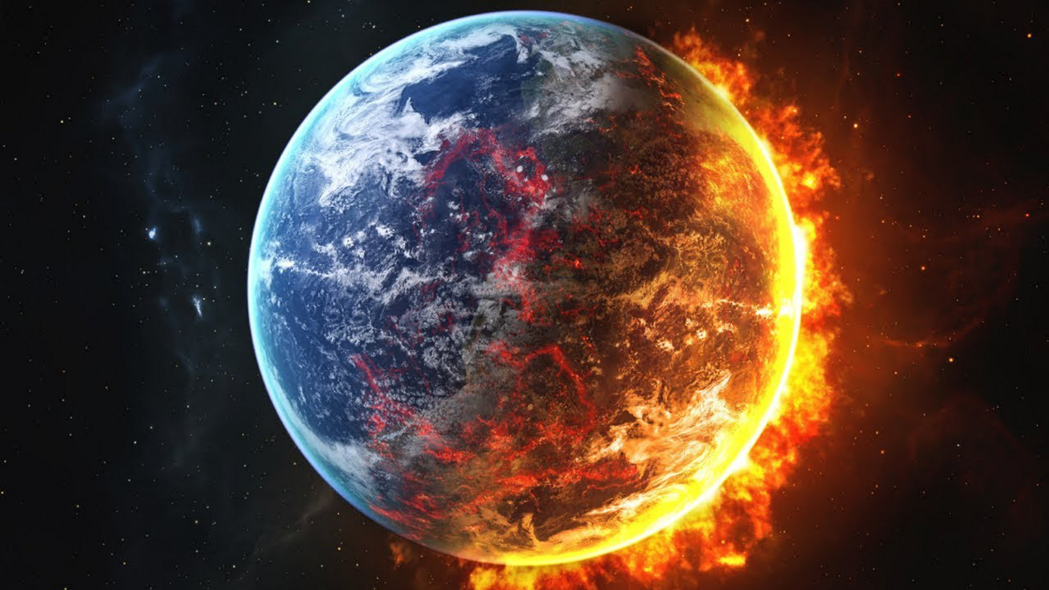
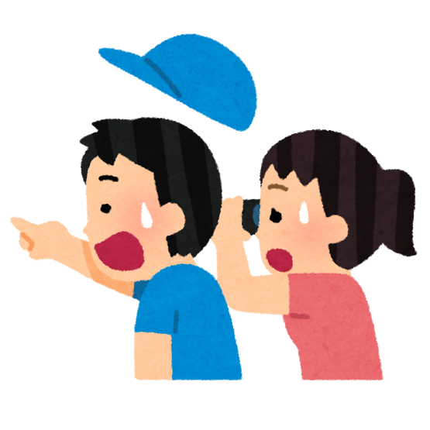

The Earth
ゲーム科 久保山 尚輝
プンマンホン
ゲーム専攻科 北川 詠進
木村 陸

Slide 2


【 ゲームのコンセプト 】
そうだ バカゲー、創ろう
「”まわす”とは」アイデアが浮かばない中
「まわすのが楽しいといえば、地球儀だよね」
という一人の思い付きから制作が開始

Slide 3
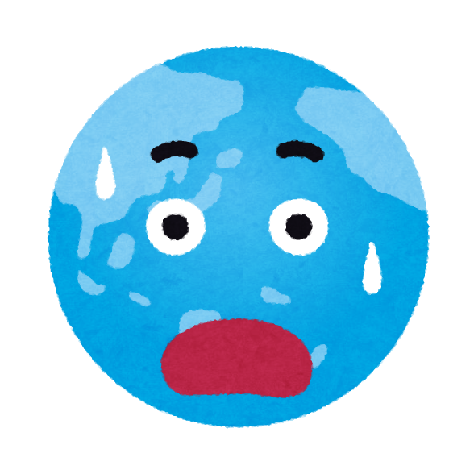
【 ゲームの概要 】
悲報：地球が静止した
ある日、地球の自転が停止した
様々な大災害を防ぐため、地球を回し続けろッ！！
遅すぎたらダメ！早すぎてもダメ！？

Slide 4
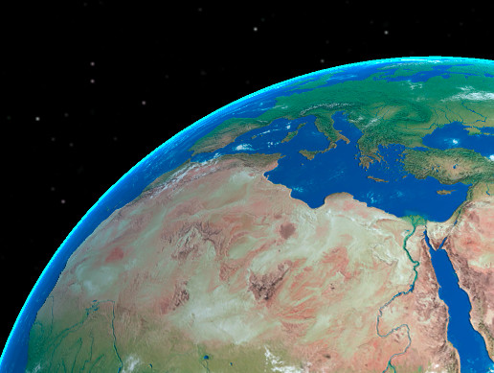
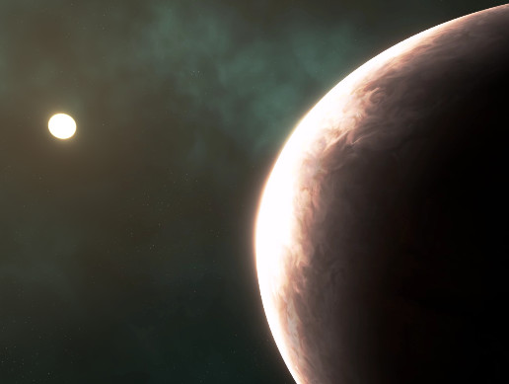
【 ゲームのグラフィック 】
アセットストアはすごい
クオリティの高いアセットが数多く無料で配布されていたので
イメージ通りの見た目になりました

Slide 5
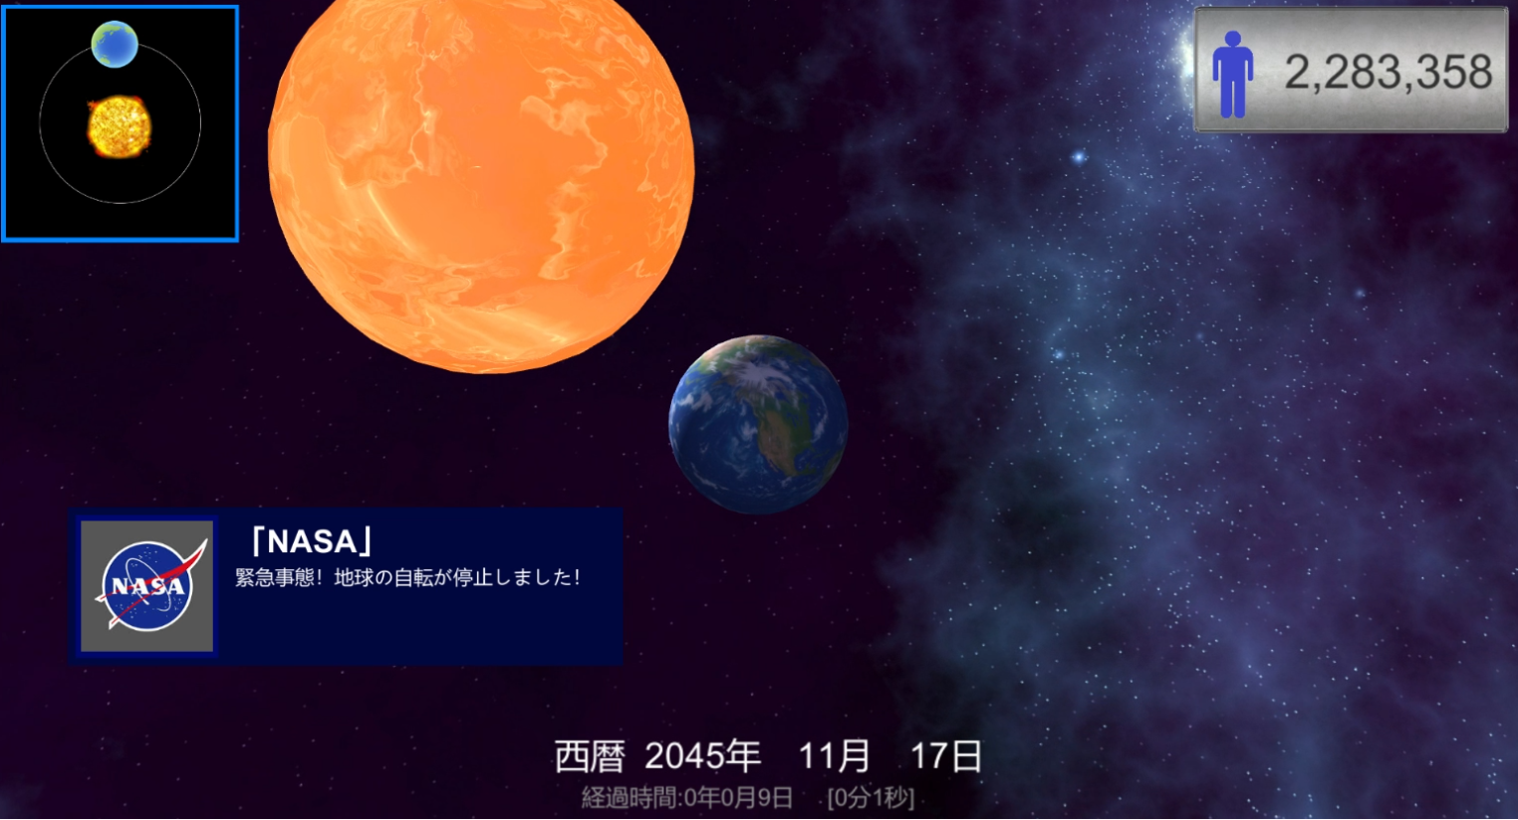
タイマー
【 ゲームの画面 】
地球の
生存者
分かりやすく、シンプルに
地球
ニュース
日付

Slide 6
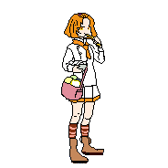
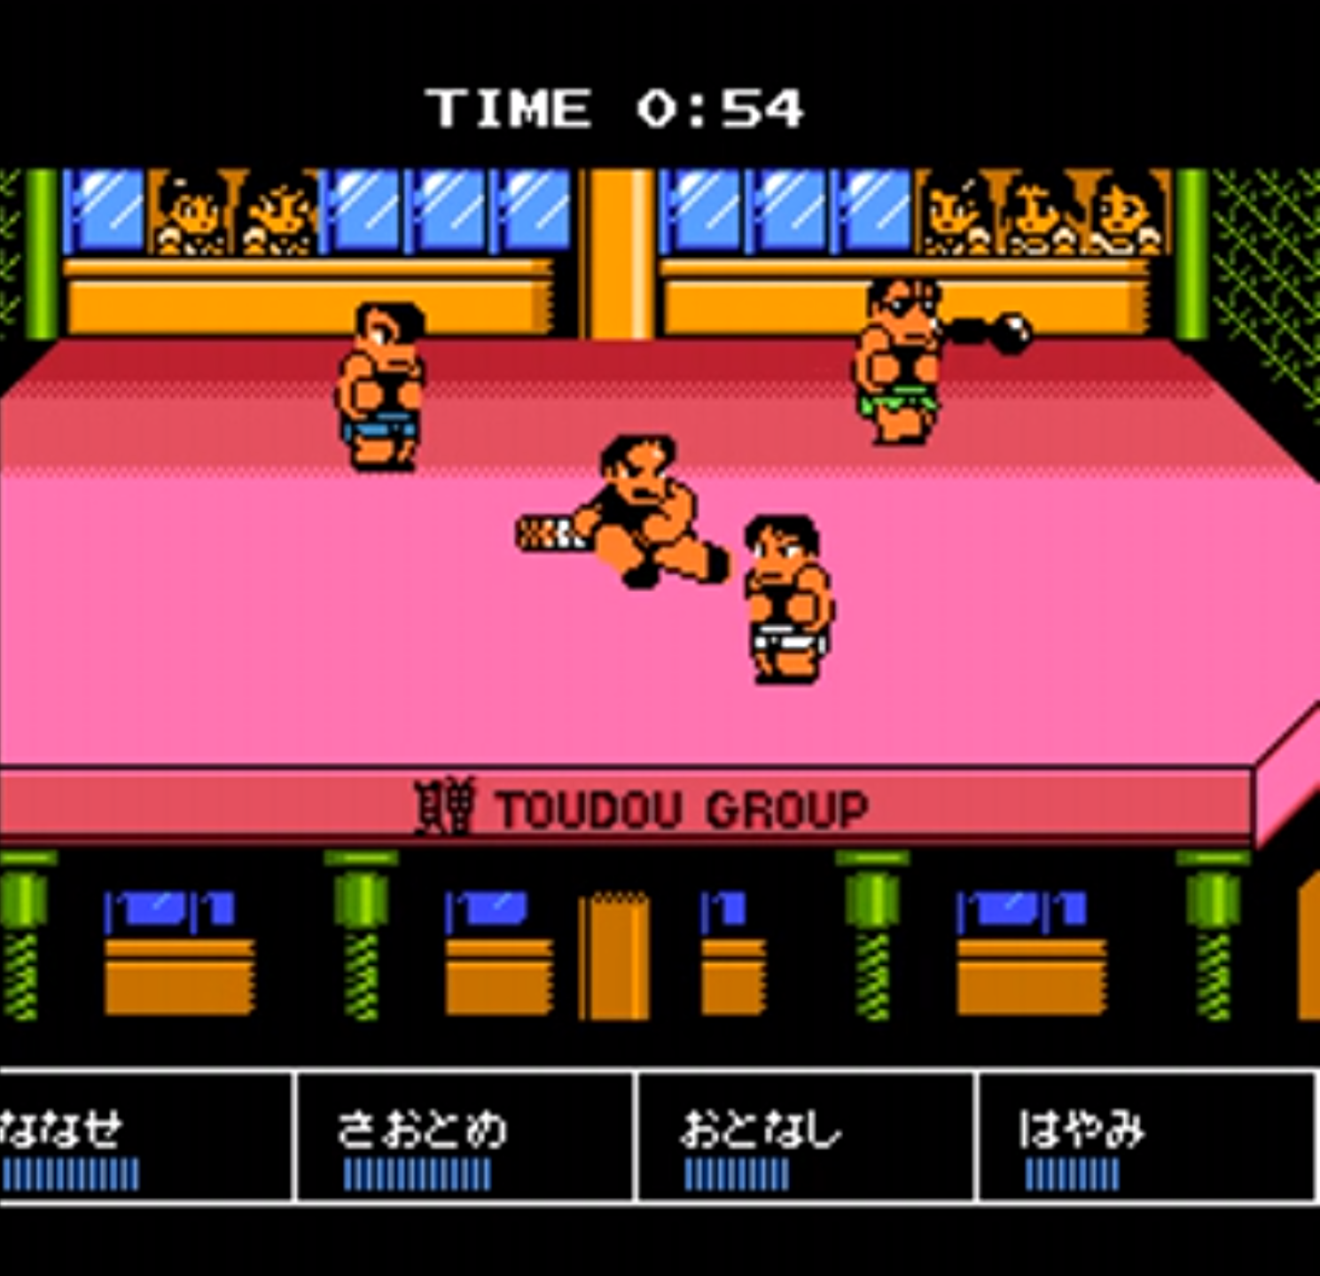
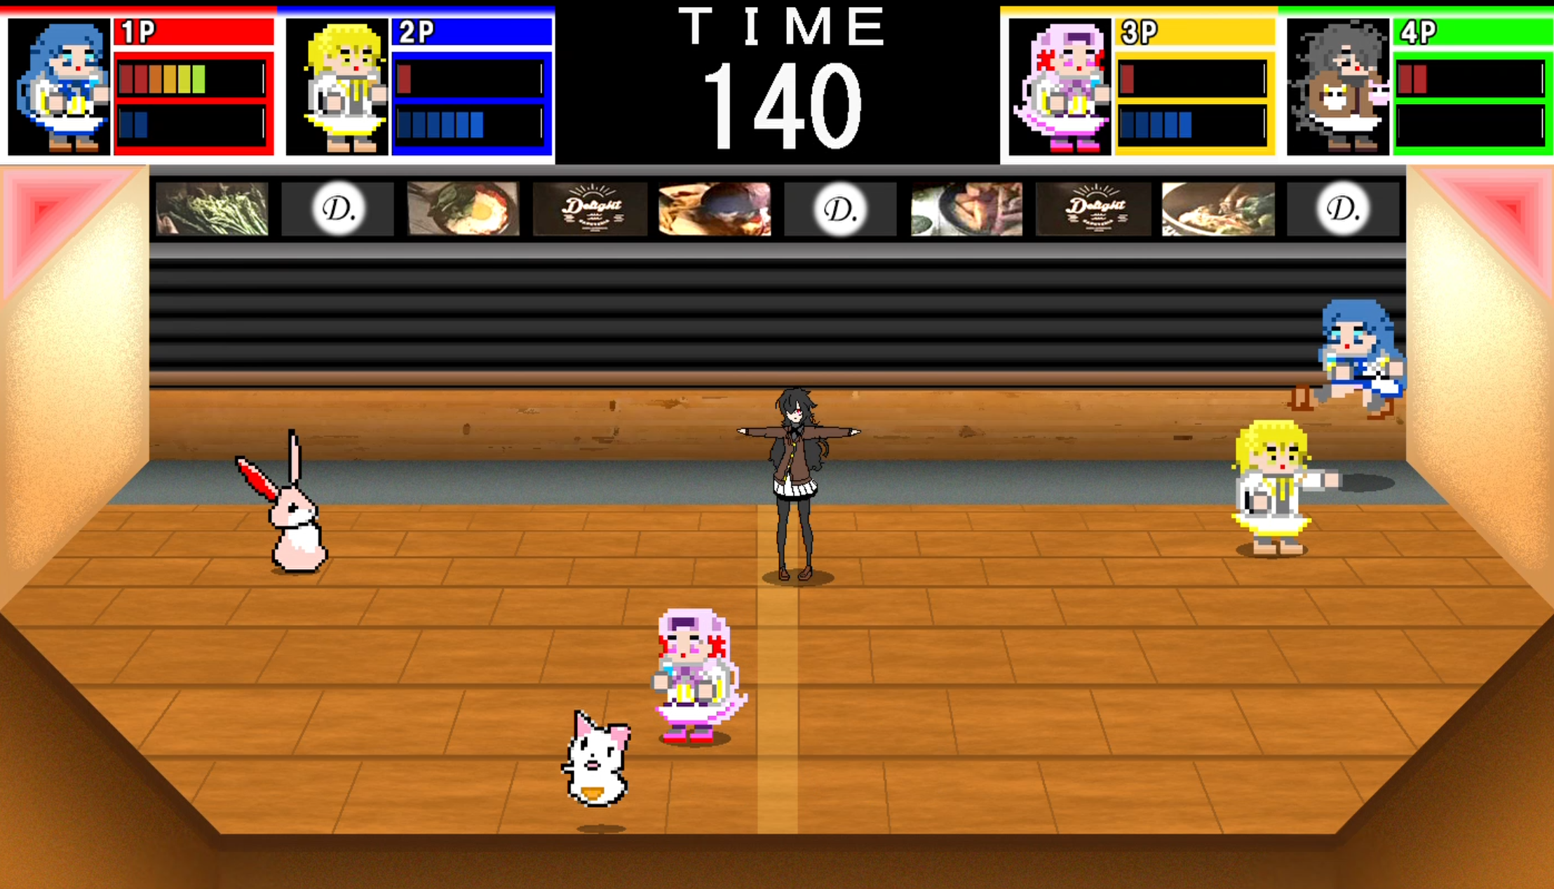
【 ゲームのシステム 】
「くにおくん」を基本に、UIなどを変更
基本システムは元ネタに沿って組み
ゲージの表示や文字・アイコンの工夫など
UI面での改良を行っている

Slide 7
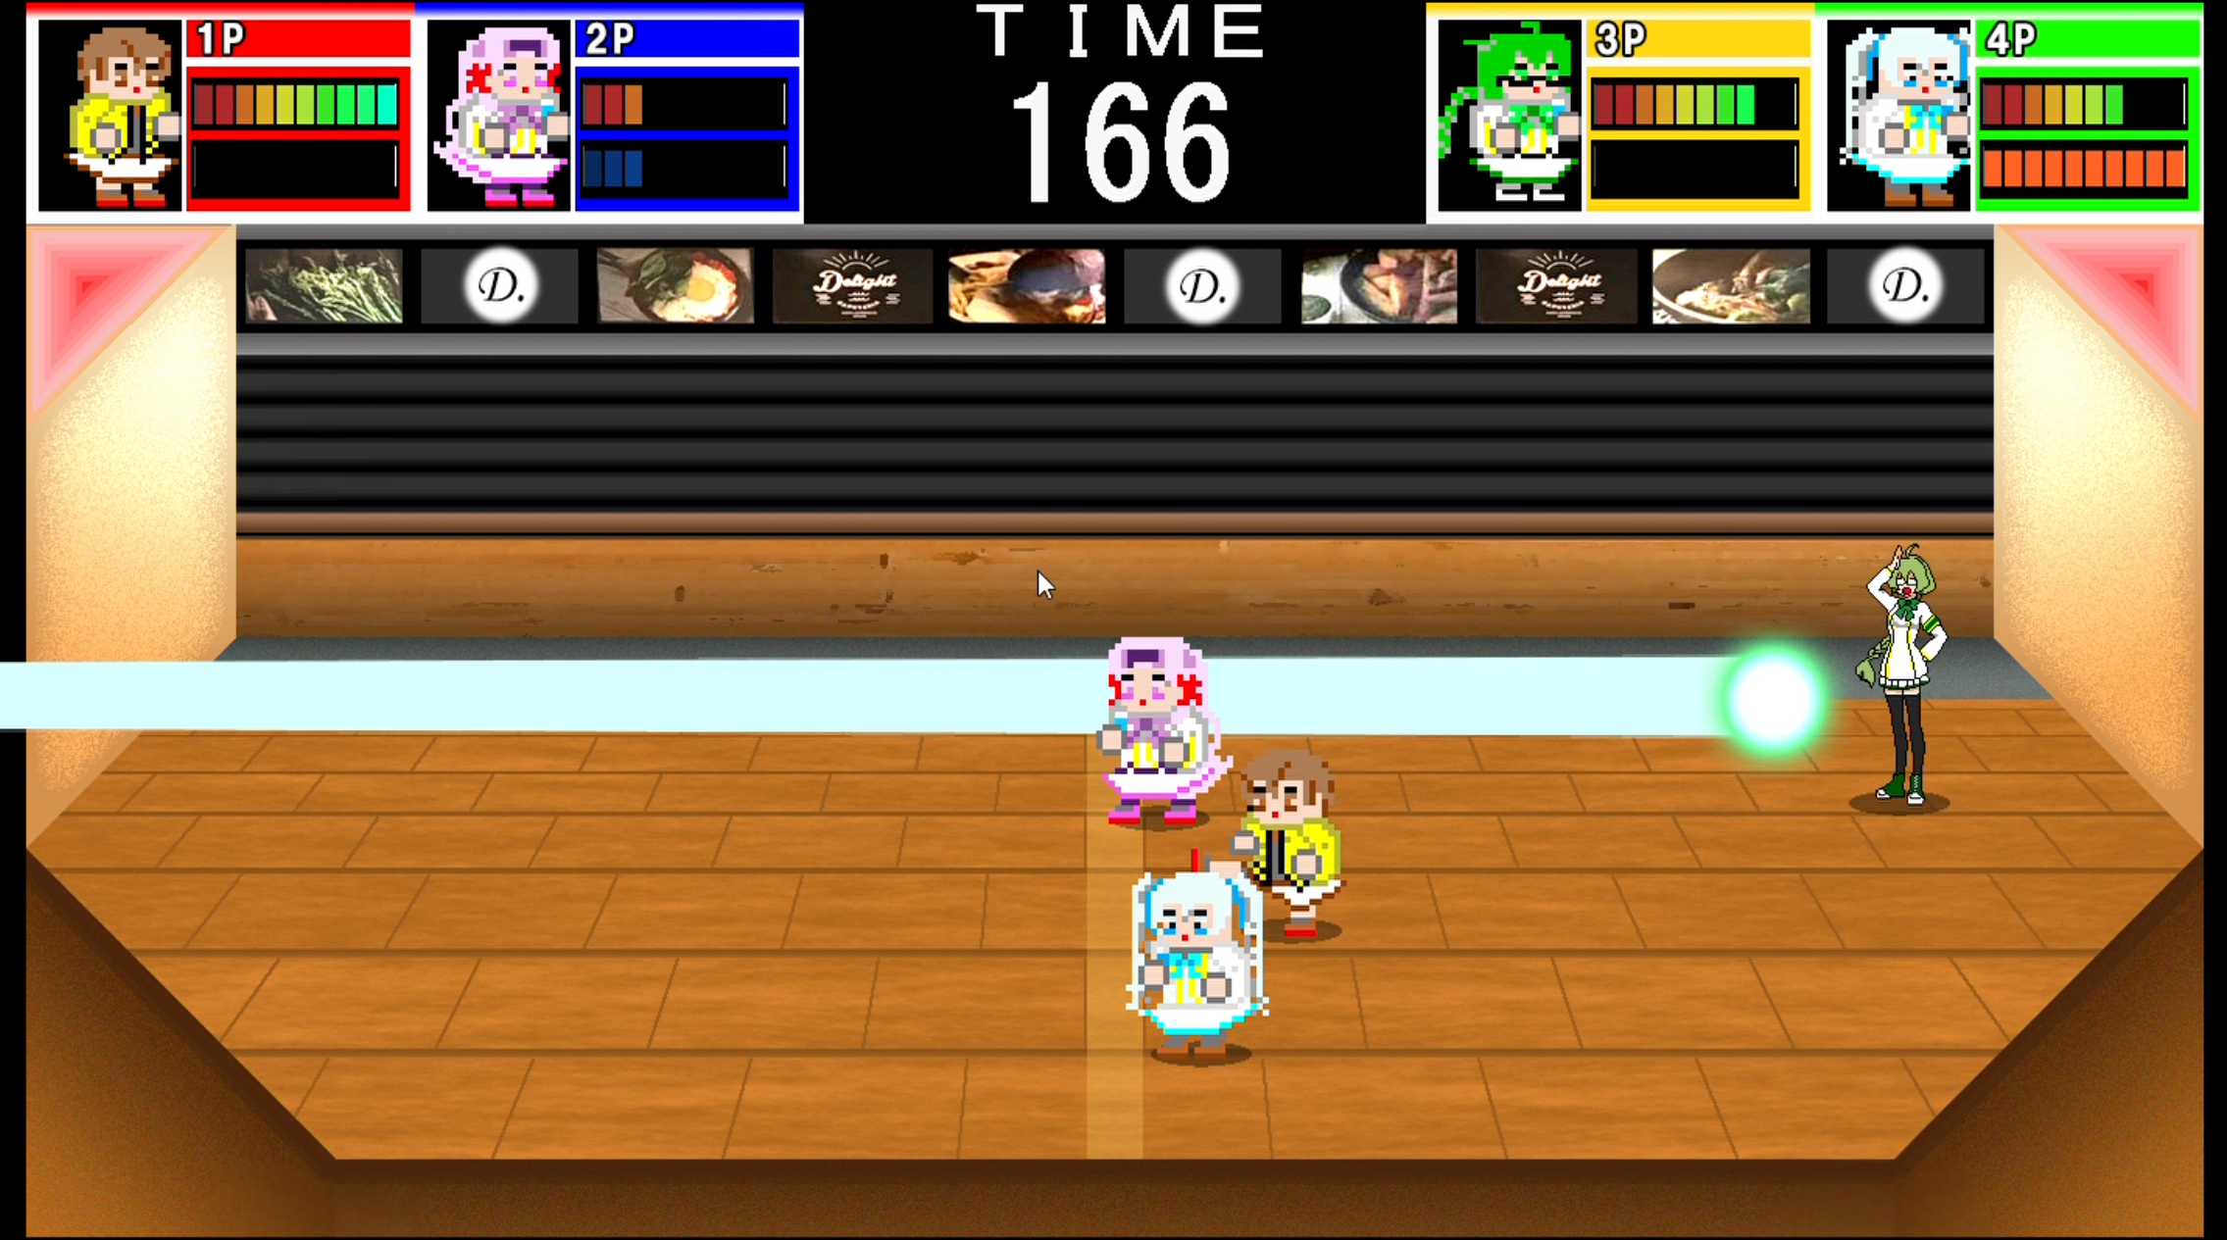
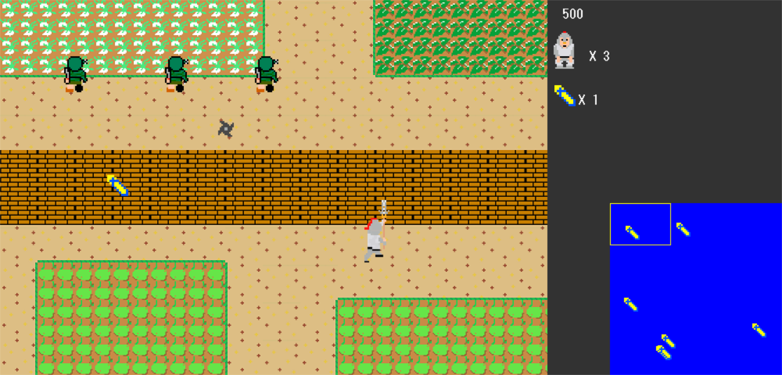
【 ゲーム制作の努力 】
キャラの位置に苦戦！！
※イメージ
各プレイヤーの足元の座標を指定し
それを基準に判断

Slide 8
【 説明動画 】

Slide 9



【 素材をお借りしたサイト 】
豊富な素材をありがとうございます
Unity Asset Store 様
https://assetstore.unity.com/
ニコニ・コモンズ 様
https://commons.nicovideo.jp/

